Slide 1

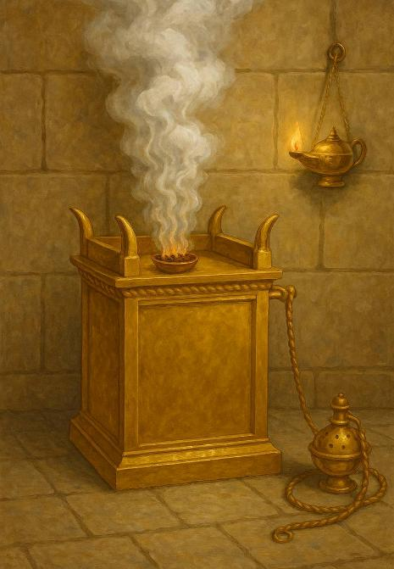
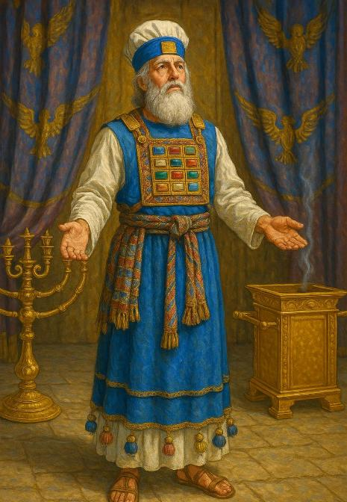
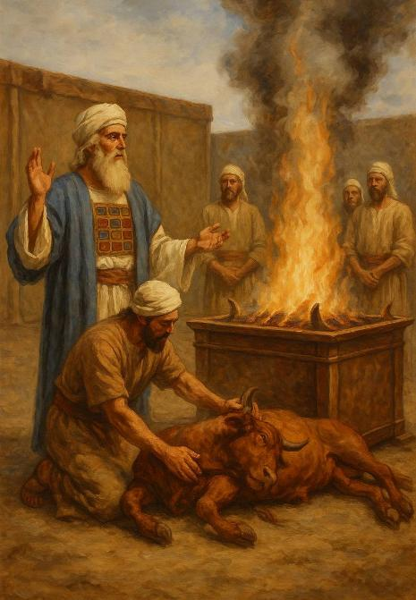
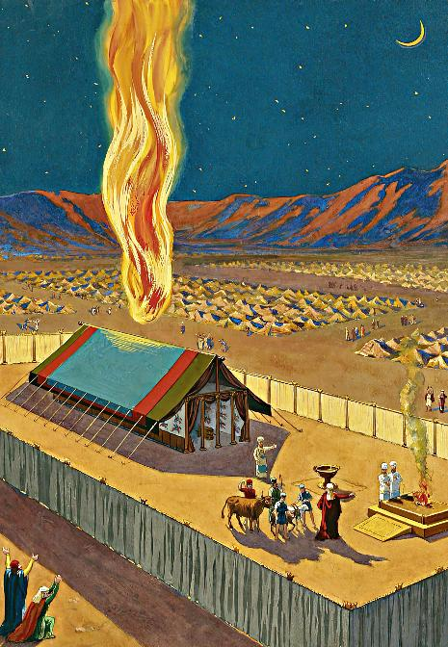
O LE FALEFETAFA’I
Lesona 13, Setema 27, 2025

Slide 2
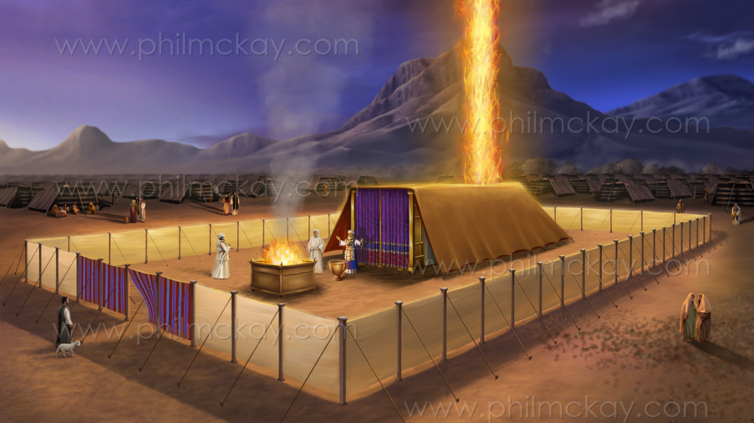
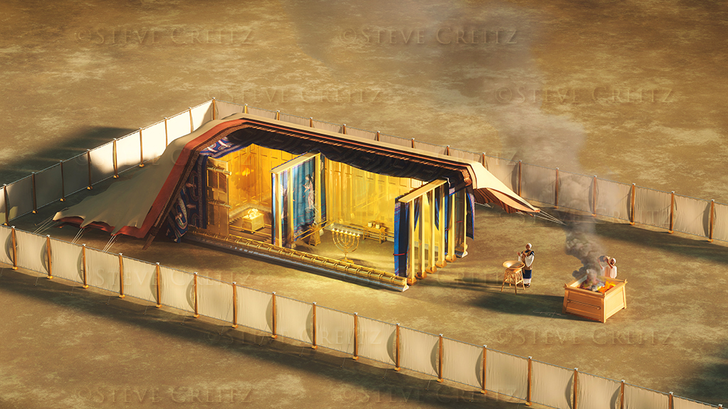
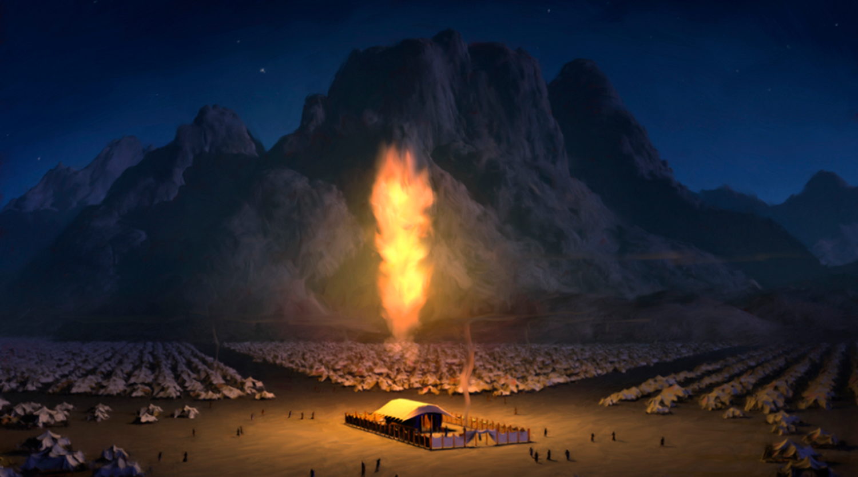
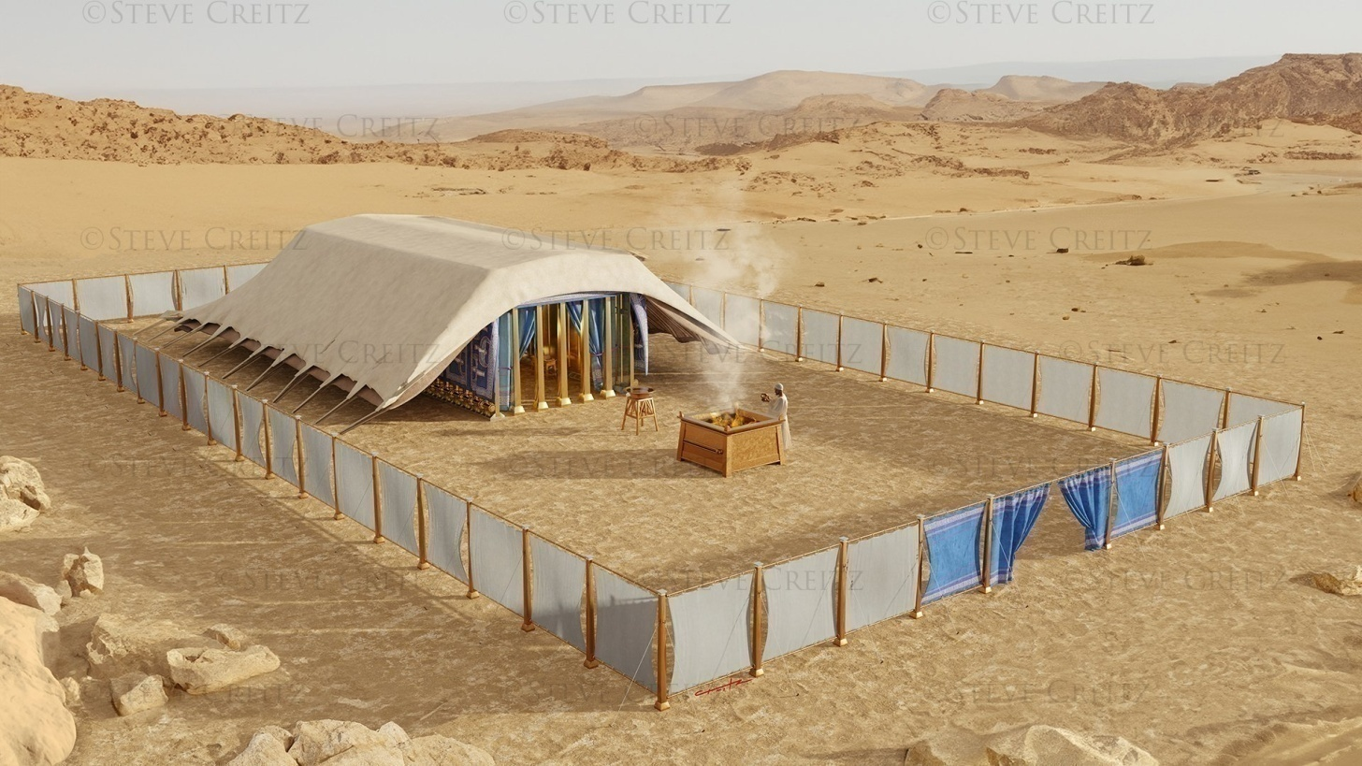
“Ona ufitia lea o le falefetafa’i o le faapotopotoga i le ao, ua tumu foi le malumalu i le pupula o Ieova. … Auā o le ao o Ieova sa i luga lava o le malumalu i le ao; sa i ona luga foi le afi i le po, i luma o le aiga uma o Isaraelu, i la latou malaga uma.”
Esoto 40:34, 38

Slide 3

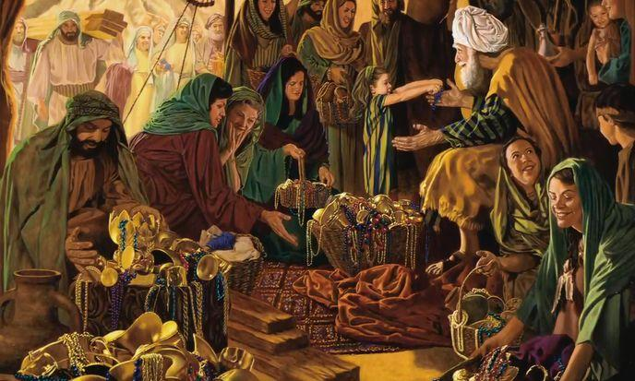
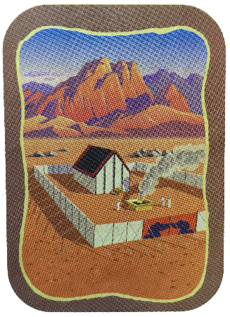
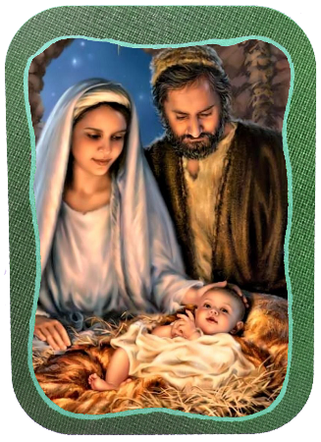
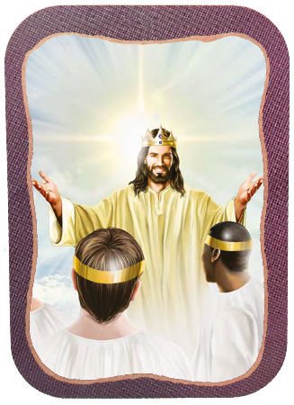








O mataupu mulimuli o le tusi o Esoto o loo aumaia ai ni faamatalaga auiliili o le fausiaina ma le faapaiaina o le Falefetafai.
O ni taimi faapitoa ia, sa mafuta atu ai tagata ma le olioli tele, tuuina atu ni saofaga—a tagata taitoatasi i se mea latou te mafaia—mo lenei galuega tele mo le Atua.
O le mafuaaga autu na tuuina mai ai e le Atua mo le fausiaina o lenei Malumalu, ia mafai ona feaveai, o Lona finagalo ia mau faatasi ma Ona tagata (Esoto 25:8). O lenei manaoga na faataunuuina e Iesu i Lona tino tagata, ma o le a iloa atili pe a tatou faatasi uma ma Ia i le Lalolagi Fou.
O le Sauniuniga:
  O le Sapati (Esoto 35:1-3)
  Taulaga Ofo fuaina (Esoto 35:4-36:7)
O le Falefetafa’i:
  O le Fausiaina (Esoto 36:8-39:43)
  O le Faapaiaina (Esoto 40:1-38)
O isi Falefetafa’i:
  O Iesu ma le Ierusalema Fou

Slide 4
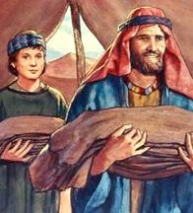
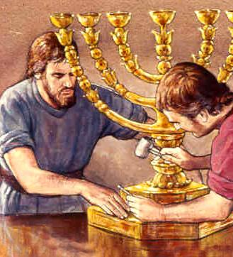
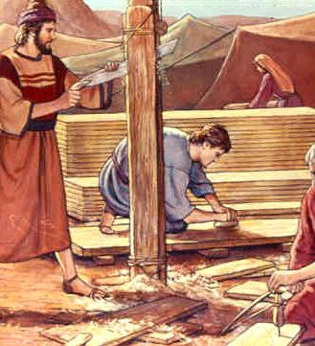
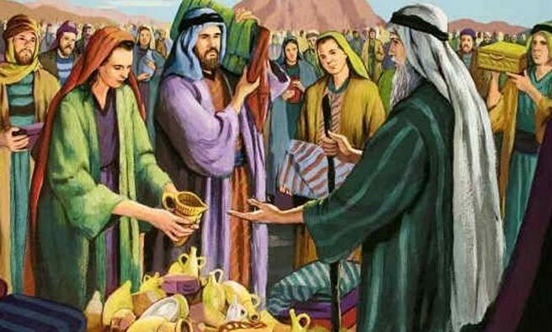
O LE SAUNIUNIGA

Slide 5


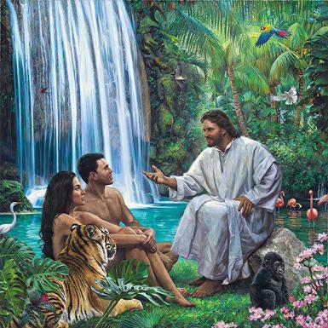

O LE SAPATI
“E ono aso e fai ai galuega, ao le aso fitu e paia lea ia te outou, o le Sapati e malolo ai ia Ieova; ai se faigaluega ai e fasiotia lava ia” (Esoto 35:2)
Ina ua uma ona maua se vaaiga o le mamalu o le Atua, ona faailoa atu lea e Mose i tagata “O mea na poloai mai ai Ieova ia faia” (Esoto 35:1, 4). O nei faatonuga e aofia ai ma lo latou sootaga ma le Atua i lea taimi (le Sapati) ma se avanoa (le Falefetafa’i).
Na atofaina e le Atua le Sapati o se taimi faapitoa mo i tatou e mafuta fiafia faatasi ai o’i tatou ma Ia i le foafoaga lava ia ma sa Ia faamanatu atu ia Isaraelu lenei mea a’o lei leva lava ona folafola atu Poloaiga e Sefulu (Esoto 16:22-29).
O loo faamanatu mai e le Sapati i a’i tatou e faapea o le Atua o lo tatou Foafoa ma lo tatou Togiola (Teuteuronome 5:15), ma aveina atu i tatou i se taimi oi luma e mafai ai ona tatou olioli faatasi ma Ia e faavavau (Isaia 66:22-23).

Slide 6

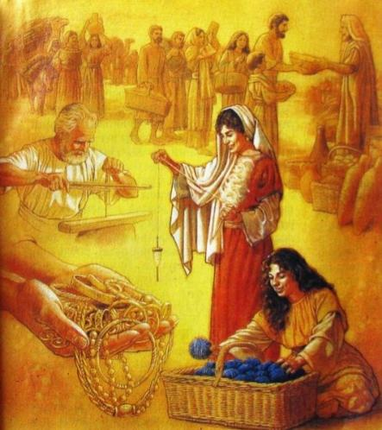
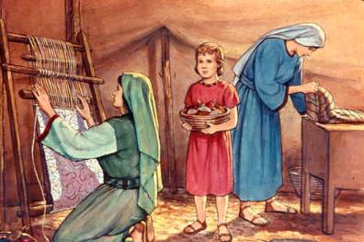
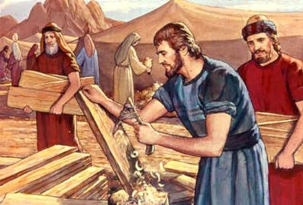
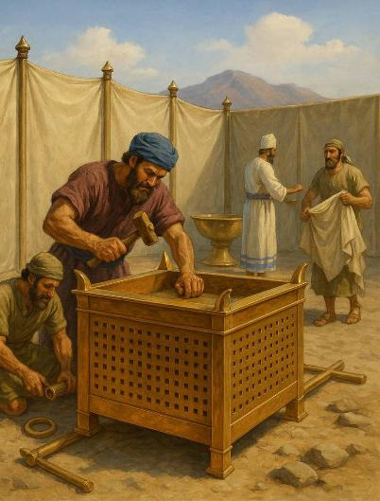
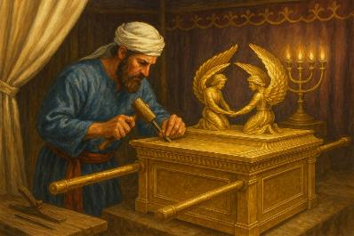
O TAULAGA O LE LOTOFUATIAIFO
“Ina fai ia e outou se taulaga ia Ieova, e taitoatasi o lē manatu i ai i lona loto, ia aumai e ia le taulaga ia Ieova, o le auro, ma le ario, ma le ‘apamemea [ …] Oi latou uma foi o ia te outou ua popoto, ia latou o mai, ma latou faia mea uma lava ua poloai mai ai Ieova” (Esoto 35:5,10)
E lua auala e faasoa atu ai i le galuega o le Falefetafai: o le foai atu o mea e fai a’i le galuega ma le faatinoina o le galuega
E sili atu nai lo le tone o auro, e tusa ma le 3.75 tone o siliva, ma e tusa ma le 2.5 tone o apamemea e faaaogaina, e faapea foi ma laau ma ie lanu eseese (Esoto 38:21-31).
E mai fea nei mea uma? O le tele o ia mea na aumai e Isaraelu mai tagata Aikupito ina ua latou o ese mai (Esoto 11:2).
E le gata i lea, sa manaomia galuega a tagata faia ipu, o su’isu’i ma su’iofu, o kamuta, o tagata e taina mamanu, o tagata e teuteuina maa taua, atoa ma isi mea sa faaaogaina
Sa matua naunau tagata uma e fesoasoani, ona faapea atu lea o Pesaleli, o Aliavu, ma isi o loo faia le galuega ia Mose, ia taofi tagata mai le aumaia o taulaga, ua lava ma totoe (Esoto 36:3-7).
Ina ia faataunuuina lenei galuega, na totoina e le Agaga Paia i le aufaigaluega i latou uma o loo i ai meaalofa latou te faia le galuega (Esoto 35:30–36:2). Na faapena foi, na faaauau ona Ia tuuina atu o meaalofa uma ua talafeagai ai ma i latou uma o e o loo galulue i le galuega a le Atua.

Slide 7

“Na tuuina atu e le Atua i alii ma tamaitai ia umia ni meaalofa taua. Na Ia foaiina atu i tagata eseese o meaalofa eseese. E le o tagata uma e tutusa le malosi o le amio pe tutusa foi le loloto o le poto. Ae e tatau i tagata taitoatasi ona faaaogaina ana meaalofa i le galuega a le Matai, poo le a lava le foliga ititi mai o nei meaalofa. O le tausimea faamaoni e fefaataua’i ma le poto ni mea lelei ua tuuina atu ia te ia.”
EGW (The Upward Look , December 31)

Slide 8
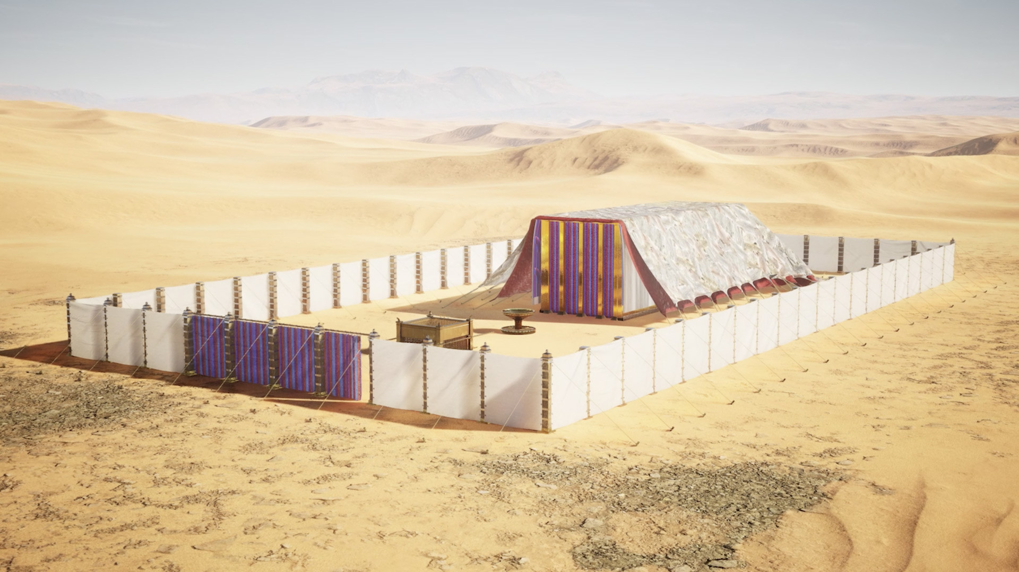
O LE FALEFETAFA’I

Slide 9

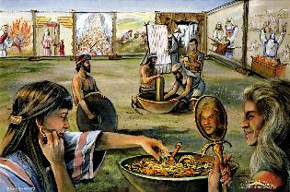
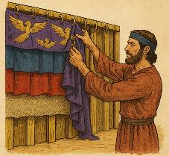
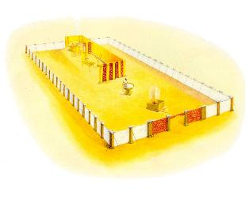
O LE GALUEGA A LE ‘AU FAUFALE
“Ona vaavaai lea o Mose i le galuega uma lava; faauta lava, ua latou faia e pei ona poloai mai ai o IEOVA, ua faapea ona latou faia. Ona faamanuia lea oi latou e Mose” (Esoto 39:43)
O a ni elemeni e manaomia mo le faataunuuina o tiute tauave i le Falefetai mo Fonotaga?
Falefetafai (Mea Paia ma le potu Silisili ona Paia)
O le atolaau auro
O le laulau o areto
O le tuugalamepa
Fata e mu ai mea manogi
Fatafaitaulaga mo taulaga mu
Faatanoavai apamemea
Lotoā i fafo
O le efota
O le ufifatafata
O ofu uma

Slide 10

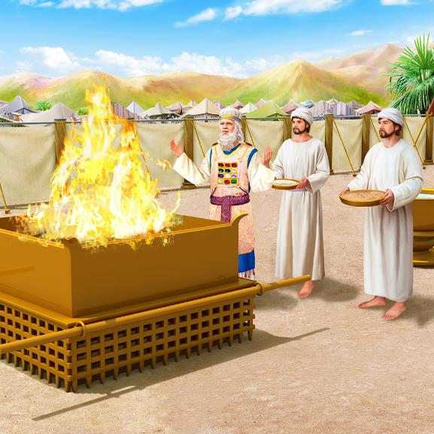
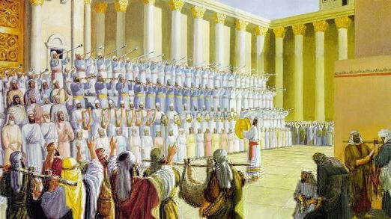
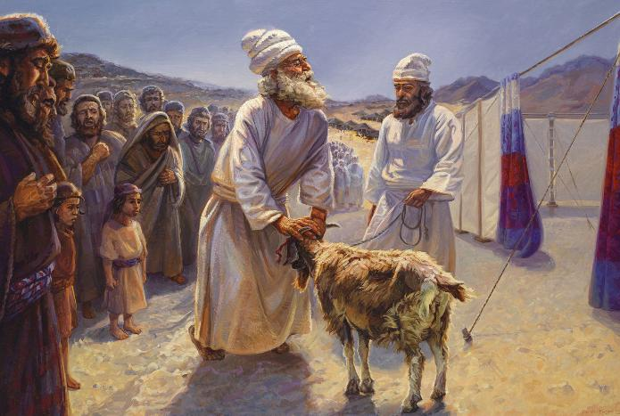
GALUEGA A LE AU FAUFALE
Ina ua uma ona fausia le Malumalu (le Falefetafai ma le lotoa) ona faia lea o ni auaunaga tulaga ese se lua: o aso faisoo ma tausaga taitasi. O a latou sauniga eseese, avea faatasi, ua a’oa’o mai ai i a’i tatou e faapea:
E le fiafia le Atua i le agasala
E laveaiina e le Atua le tagata agasala
E faaumatia e le Atua le amioleaga
Ua folafola mai e le Atua i a’i tatou se lumanai matagofie
O se auaunaga i aso taitasi, na faaalia ai e le Atua le auala e ao ona Ia faamagaloina ai le tagata agasala, e ala i le alofa tunoa, o le tagata agasala: e fasia le manu e leai se sala, “O le Tamai Mamoe lea a le Atua, Na te aveesea le agasala a le lalolagi” (Ioane 1:29).
I se auaunaga faale-tausaga (Aso o le Togiola), na faaalia ai e le Atua le auala o le a Ia tafiesea ai le agasala mai le atulaulau, ma faaalia ai se tali mulimuli i le faafitauli o le amioleaga (Salamo 73:17).
O le Malumalu foi o se nofoaga lea e tapuai ai i le Atua, vivii ma faailoa atu le agaga faafetai ia te Ia

Slide 11

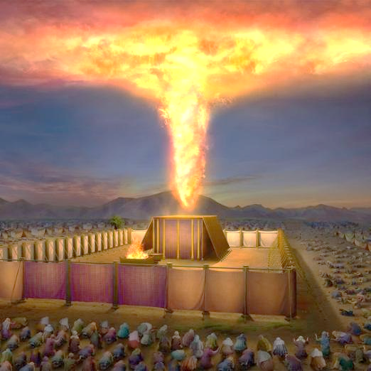
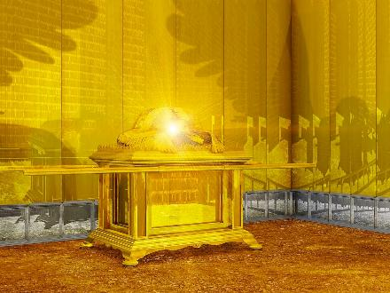
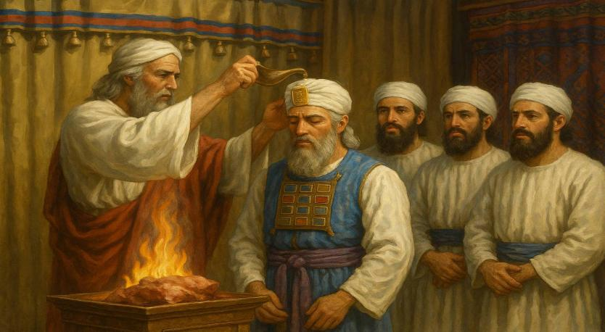
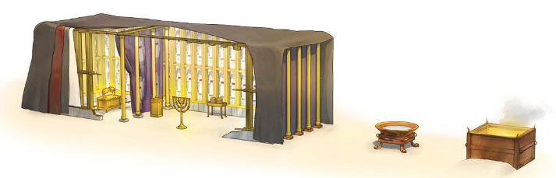
O LE FAAPAIAGA
“Ona ufitia lea o le falefetafai o le faapotopotoga i le ao, ua tumu foi le malumalu i le pupula o Ieova” (Esoto 40:34)
O loo faaiuina le tusi o Esoto i le faapaiaina o le Malumalu ma ona ositaulaga. O le autu o lenei mataupu e le taumatea o le Atua lava, o Lē na te faatumuina mea uma i Lona afioaga mamalu (Esoto 40:34). O lenei Afioaga, na faaauau pea ona o faatasi ma le Falefetafai i le ao ma le Sekaina (o le faaaliga lea o le mamalu faale-lagi i le va o kerupi o le atolaau).
Ina ua mavae ni masina o le galuega, ona faatuina lea o le malumalu i le uluai aso o le masina muamua o le lona lua o tausaga talu ona o ese mai Aikupito (Esoto 40:2, 17). O mea uma na faatulagaina i lona faasologa (atolaau, ie puipui, la’oai, tuugalamepa, fata auro (e mu a’i le mea manogi), fata-apamemea e fai a’i taulaga mu, ma le tanoa vai), ma faapaiaina ai loa (Esoto 40:9).
Mulimuli ave, ona faaofuina ai lea o Arona ma ona atalii i o latou ofu faa-ositaulaga, ma faauuina ai mo la latou misiona (Esoto 40:12-15).

Slide 12

EGW (Patriarchs and Prophets, p. 349)
“E leai se gagana e mafai ona faamatalaina le mamalu o le vaaiga o loo faaalia i totonu o le malumalu—o puipui e ufiufi i le auro ua susulu ai le malamalama mai le tuugalamepa auro, o lanu pupula o ie pupuni ua teuteuina faatasi ai ma a latou agelu pupula, o le la’oai, ma le fata e faamu a’i mea manogi, ua fe’ilafi i le auro; i tala atu o le ie puipui lona lua, o le atolaau paia ma ona kerupi, ma o luga a’e o le Sekaina paia, o se faaaliga vaaia o le faatasi ai o Ieova; o mea uma ua na o se ata faanenefu o le mamalu o le malumalu o le Atua i le lagi, o le totonugalemu lea o le galuega tele mo le togiolaina o le tagata.”

Slide 13

O ISI FALEFETAFA’I

Slide 14

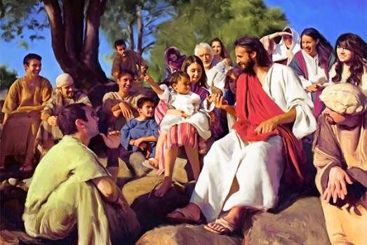

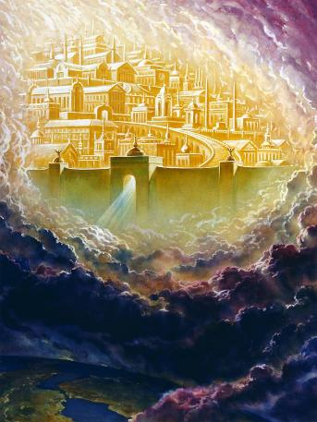
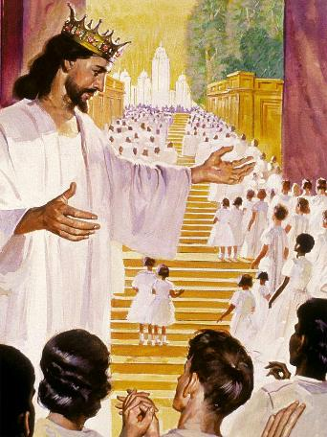
O IESU MA LE IERUSALEMA FOU
“Ua liu tino tagata le Lokou, sa mau foi o Ia ma i tatou” (Ioane 1:14a)
“Na ou faalogo foi i le leo tele mai le lagi, ua faapea mai, “Faauta! Ua faatasi ma tagata le falefetafai o le Atua, e mau foi o Ia ma i latou. E fai foi i latou Mona nuu, e ia tei latou le Atua lava, o lo latou Atua ia” (Faaaliga 21:3)
O le uiga moni o le Ioane1:14 e faapea, na liutino tagata Iesu ma “falefetafai” (sa mau) faatasi ma i tatou. I Lona liutino, o Iesu, o le Atua e faavavau, na faataunuuina Lona faanaunauga ia mau faatasi ma i tatou i le tino. Na avea o Ia o Emanuelu, o lona uiga ua ia tei tatou le Atua (Mataio 1:23).
E ala i le Agaga Paia, o loo faaauau pea ona mau o le Atua faatasi ma i tatou i aso nei (Mataio 18:20; 1Korinito 3:16).
Ae ua lata ona oo mai le aso o le a mafai ai ona tatou tutū faafesagai ma lo tatou Atua, ma mau faatasi ma Ia, i le Falefetafai o le tupu; o Ia lava na saunia mo i tatou: o le Ierusalema Fou lea (Faaaliga 21:3).
O le a tupu lenei mea pe a mae’a le Fuafuaga o le Faaolataga, ma tafiesea atoatoa ai le leaga.

Slide 15

EGW (The Desire of Ages, p. 23)
“Na poloa’ina e le Atua Mose mo Isaraelu, “Ia latou faia mo Ia se malumalu; e mafai ona Ou nofo faatasi ai ma i latou" (Esoto 25:8), ma afio ai o Ia i le malumalu, i le lotolotoi o Ona tagata. I lo latou vaivai i feoa’iga uma i le toafa, sa i ai faatasi ma i latou le faailoga o Lona afio ai. O lea na faatuina ai e Keriso Lona afioaga i le totonugalemu o la tatou toagalauapi faale-tagata. Sa Ia faatuina Lona fale’ie i tafatafa lava o fale’ie o le nuu, ina ia mafai ona afio faatasi ai ma i tatou, ma ia faamasani ai i tatou i Lana amio ma Lona soifuaga.”

